Slide 1
Chương 03 Tầng ứng dụng
MẠNG MÁY TÍNH
Tháng 09/2011

Slide 2
Mục tiêu
Cung cấp các dịch vụ mạng cho người dùng cuối
Các ứng dụng mạng phổ biến:
E-mail
Web
Instant Message
Telnet, SSH
FTP, P2P file sharing
Networked Games
Video conference
Application
Presentation
Session
Transport
Network
Data link
Physical

Slide 3
Nội dung
Các khái niệm
Một số dịch vụ mạng
Lập trình ứng dụng

Slide 4
Process - 1
Process = tiến trình
chương trình chạy trên máy
Nhiều luồng công việc (thread – tiểu trình)
Liên lạc giữa các tiến trình:
Trên cùng 1 máy:
hệ điều hành
Chia sẻ bộ nhớ
Truyền thông điệp giữa các tiến trình
User Process
User Process
shared resources
OS - Kernel

Slide 5
Process - 2
Trên 2 máy khác nhau:
truyền dữ liệu qua đường mạng
VD: socket, name pipe, …
User Process
User Process
OS-Kernel
OS-Kernel
Network

Slide 6
Ứng dụng mạng
Chạy trên các end-system
Liên lạc với nhau qua mạng
Kiến trúc:
Server-client
Peer-to-peer

Slide 7
Server - client
Server:
Luôn luôn “sống”
Chạy trên 1 địa chỉ cố định
Nhận và xử lý yêu cầu từ client
Client:
Liên lạc và gởi yêu cầu cho Server
Có thể dùng IP “động”
2 client không thể liên lạc trực tiếp với nhau
VD:
Web: WebServer (IIS, Apache, …), web browser (IE, FireFox, …)
FTP: FTP Server (ServerU), FTP Client

Slide 8
Peer-to-peer
ứng dụng có cả hai chức năng của server và client
Các client liên lạc trực tiếp
Dùng địa chỉ “động”
Quản lý khó
VD: Skype, Bittorrent

Slide 9




Process - 3
“Địa chỉ” của một người:
Địa chỉ nhà
Tên người
“Địa chỉ” của tiến trình:
Địa chỉ IP
Port:
0..1023: port chuẩn
1024..49151: port cố định, đăng ký trước
…: port linh động
Notes:
VD: 1 nhà (1 host) có nhiều người (nhiều process)
2 người muốn gởi thư cho nhau ➔ điền: đc người nhận và người gởi
Đc: số nhà, tên người
process: số nhà (IP), tên người (định danh của process trên máy)
Port default của Yahoo messenger là 5050 , 5150,

Slide 10
Một số khái niệm khác - 1
Giao thức tầng ứng dụng:
Do người cài đặt ứng dụng xây dựng
VD: HTTP, FTP, …
Những yêu cầu dịch vụ của tầng ứng dụng:
Truyền dữ liệu đáng tin cậy
Thời gian
Băng thông
Bảo mật dữ liệu

Slide 11
Một số khái niệm khác - 2
Các dịch vụ tầng transport cung cấp:
TCP service
Dịch vụ hướng kết nối
truyền dữ liệu đáng tin cậy
UDP service
Dịch vụ hướng không kết nối
dữ liệu truyền không đáng tin cậy
nhanh hơn TCP

Slide 12
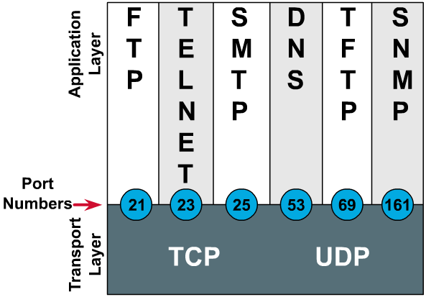
Một số khái niệm khác -3
Tham khảo thêm: http://www.iana.org/assignments/port-numbers
http://www.bctes.com/network-applications-tcp-udp-port-numbers.html

Slide 13
Nội dung
Các khái niệm
Một số dịch vụ mạng
Lập trình ứng dụng

Slide 14
Nội dung
Các khái niệm
Một số dịch vụ mạng
DHCP
DNS
Lập trình ứng dụng

Slide 15



DHCP - Đặt vấn đề
Cấu hình
IP???
IP???
IP???
IP???
IP???
IP???
192.168.1.0/24

Slide 16
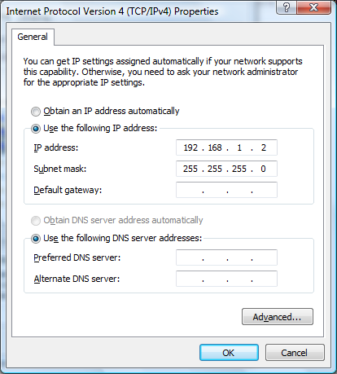
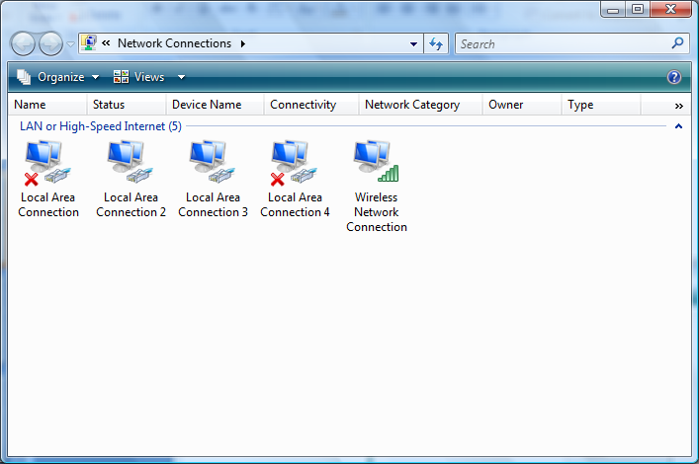
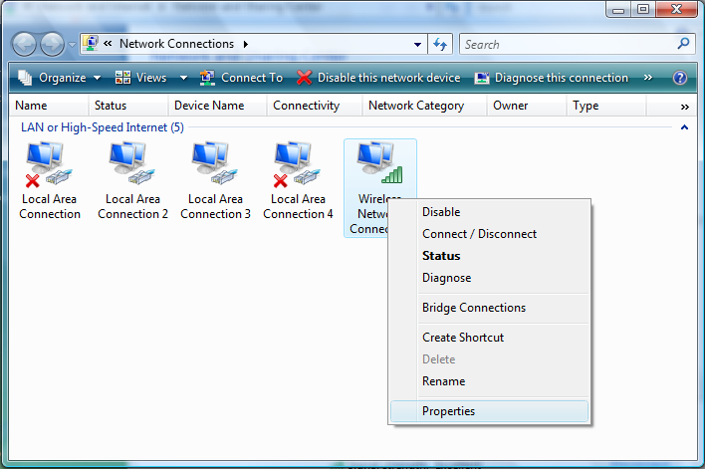
DHCP - Đặt vấn đề

Slide 17

DHCP - Đặt vấn đề
Số lượng máy lớn?
Không rõ thông tin mạng?
DHCP!!!
Giải quyết???

Slide 18
DHCP – giới thiệu
DHCP = Dynamic Host Configuration Protocol
RFC 1533, 1534, 1541, 1542, 2131
Tiền thân: BOOTP
Hoạt động tầng ứng dụng
Giao thức hoạt động ở tầng Transport: UDP
Chức năng: cấp phát địa chỉ IP động
Mô hình Client - Server:
Server
Port: 67
Cung cấp địa thông tin cấu hình TCP/IP cho các client
Client:
Port: 68
Yêu cầu server cấp thông tin cấu hình TCP/IP
Notes:
The client uses its own port 68 as the source port with port 67 as the destination port on the server to send the request to the server

Slide 19
DHCP - Mô hình hoạt động - 1
DHCP Discover
UDP Broadcast
DHCP Offer
UDP Broadcast
DHCP Request
MAC: đã biết
IP: chưa xác định
IP Address, subnet mask
Lease time
DHCP sever IP Address
DHCP Ack
Default Gateway
DNS Server
…
19
Tham khảo: http://www.ietf.org/rfc/rfc2131.txt
Notes:
Discover - Client: “Who can give me TCP/IP configuration data?”
Offer - server: “Yes, I can. Here is the data, do u still want it?”
Request – client: “Yes, tks. Did I have it correct?”
ACK – server: “Yup, yr welcome”
NAK – server: “Nope, try again”
DHCP discover message - The initial broadcast sent by the client to obtain a DHCP lease. It contains the client MAC address and computer name. This is a broadcast using 255.255.255.255 as the destination address and 0.0.0.0 as the source address.
Sent from DHCP server:
IP address
subnetmask
Default Gateway address
DNS server addresse(s)
NetBIOS Name server (NBNS) address(es).
Lease period in hours
IP address of DHCP server.

Slide 20
DHCP - Mô hình hoạt động - 2
Xin cấp mới:
Discover: client tìm DHCP Server
Offer: DHCP gợi ý một địa chỉ IP
Request: Client yêu cầu cấp 1 địa chỉ IP
Ack: Server xác nhận đồng ý và giải phóng địa chỉ IP
Nak: Server từ chối địa chỉ IP mà client yêu cầu
Xin cấp lại:
Request
Ack/ Nak
Huỷ thông tin được cấp:
Release

Slide 21
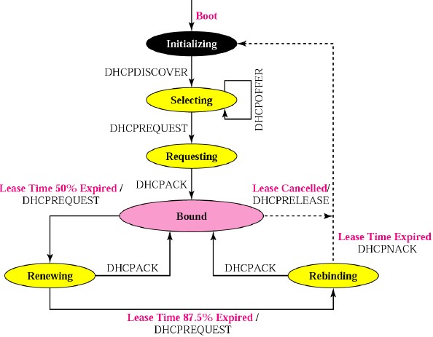
DHCP – sơ đồ hoạt động

Slide 22
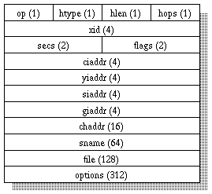
DHCP – Format message

Slide 23
DHCP – Format message
Op | 1 | Loại thông điệp
Htype | 1 | Loại địa chỉ vật lý
Hlen | 1 | Kích thước 1 địa chỉ vật lý
Hops | 1 | Client set là 0, dùng cho relay agent
Xid | 4 | Transaction ID,
Secs | 2 | Được điền bởi client
Flags | 1 | Cho biết gói tin này có phải là gói tin broadcast không
Ciaddr | 4 | Địa chỉ của Client, dùng trong các trường hợp renew,..
Yiaddr | 4 | Địa chỉ của “đối tác”
Siaddr | 4 | Địa chỉ của next server để “mồi”và được dùng trong các thông điệp DHCPOFFER, DHCPACK
Giaddr | 4 | Địa chỉ của relay agent
Chaddr | 16 | Địa chỉ vật lý của client

Slide 24
DHCP – lệnh console
Kiểm tra thông tin cấu hình IP: Ipconfig /all
Xin cấp một IP mới: Ipconfig /renew
Trả địa chỉ IP đang dùng: Ipconfig /release
Notes:
ARP

Slide 25
Nội dung
Các khái niệm
Một số dịch vụ mạng
DHCP
DNS
Lập trình ứng dụng

Slide 26

DNS - Đặt vấn đề - 1
www.google.com
Internet
IP
IP
116.118.20.135
64.233.189.99
IP???
64.233.199.10

Slide 27
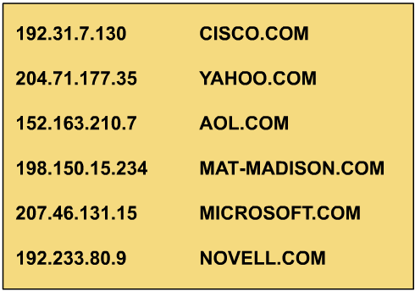
DNS - Đặt vấn đề - 2
Domain Name ⬄ IP

Slide 28
DNS – giới thiệu
DNS = Domain Name System
Rfc 1034, 1035
Chức năng
Dùng phân giải tên miền thành địa chỉ IP và ngược lại
Lịch sử:
Đầu tiên, lưu trữ bằng file hosts
Ngày nay, lưu trữ bằng 1 CSDL phân tán
Tạo thành cây domain
Mỗi node
Name Server (NS)
Có một tên miền (domain name)
Có thể có sub domain

Slide 29
DNS – mô hình hoạt động
Hoạt động tầng Application
Tầng Transport:
UDP: truy vấn (query) – port 53
TCP: cập nhật thông tin (zone transfer)
Mô hình Client – Server
Server:
Primary NS
Chứa thông tin về một zone
Secondary NS
Backup của primary NS
Client - Resolver
Port linh động
Notes:
A Zone Transfer is the term used to refer to the process by which the contents of a DNS Zone file are copied from a primary DNS server to a secondary DNS server.
Link tham khảo: http://support.microsoft.com/kb/164017

Slide 30
Internet domain space
root
Name space
.
Top Level Database (TLD)
com
edu
gov
vn
fr
uk
Second Level Database
Domain
vnn
com
edu
gov
Zone
Tham khảo thêm: http://www.icann.org/en/registries/about.htm
Notes:
root name server:
contacts authoritative name server if name mapping not known
gets mapping
returns mapping to local name server

Slide 31
DNS – thuật ngữ
Root
.
Name space:
Tập các tên miền trên Internet
Domain:
là một nhánh trong name space
Zone:
Là một vùng domain tương ứng với “biên” quản lý trong DNS
Phân loại:
Primary zone
Secondary zone
Stub zone
FQDN (Fully Qualitified Domain Name)
Tên đầy đủ
<hostname> + <domain name> + “.”
VD: www.cntt.khtn.edu.vn.
vn
edu
com
khtn
bachkhoa
cntt
vatly
Zone
Domain: khtn.edu.vn

Slide 32
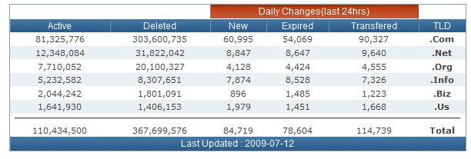
DNS – Internet domain space – thống kê

Slide 33
DNS – ví dụ
.
vn
www – 172.29.70.253
mail – 172.29.70.252
ftp – 172.29.70.252
edu
172.29.70.254
khtn
172.29.70.200
cntt
vatly
ftp – 172.29.70.4
www – 172.29.10.2

Slide 34
LƯU TRỮ
Lưu dữ liệu dưới dạng các resource record – RR (name, value, type, ttl)
SOA: thông tin cho toàn bộ 1 zone
MX: thông tin của server nhận mail của miền
NS: thông tin các name server quản lý zone
Name: tên miền
Vaule: địa chỉ NS của miền
A: dùng để phân giải tên máy thành địa chỉ IP
Name: hostname
Value: IP address
CNAME: lưu tên phụ của 1 máy
Name: tên alias
Value: tên thật
PTR: dùng để phân giải địa chỉ IP thành tên máy
Name: IP addr.
Value: hostname
Notes:
TTL: cho biết thời gian cho cache

Slide 35
DNS – phân giải - 1
root DNS server
Đệ qui (recursive query)
Server nhận câu truy vấn phải trả lời thông tin cuối cùng: phân giải được hay không?
VD: máy cl1.khtn.edu.vn truy vấn tên miền gaia.cs.umass.edu
2
3
7
6
local DNS server
dns.khtn.edu.vn
TLD DNS server
5
4
1
8
authoritative DNS server
dns.cs.umass.edu
cl1.khtn.edu.vn
gaia.cs.umass.edu
Notes:
2 types of replies
authoritative: “I know this bc my database say so. This data is always correct”
Non – authoritative: “I know this from my cache, so this data may not be correct”
Khi truy vấn: nếu không biết thì hỏi các NS, ngược lại hỏi root

Slide 36
DNS – phân giải - 2
root DNS server
Tuần tự (iterated query)
Server nhận câu truy vấn không phải trả lời thông tin cuối cùng, chỉ trả lời thông tin về NS “gần nhất”
VD: máy cl1.khtn.edu.vn truy vấn tên miền gaia.cs.umass.edu
2
3
TLD DNS server
4
5
local DNS server
dns.khtn.edu.vn
7
6
1
8
authoritative DNS server
dns.cs.umass.edu
cl1.khtn.edu.vn
gaia.cs.umass.edu

Slide 37
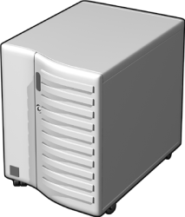


DNS – Phân giải - caching
Lưu tạm kết quả đã truy vấn trong cache
Caching Table
Host Name | IP Address | TTL
clientA.contoso.msft. | 192.168.8.44 | 28 seconds
Internet
ClientA is at 192.168.8.44
Request: ClientA?
Request: ClientA?
Client1
ClientA is at 192.168.8.44
Where’s Client A?
Client2

Slide 38
DNS – phân giải - ví dụ
Request
.
Reply
Address of com server
vn
com
Address of yahoo.com server
vnn
yahoo
Address of
www.yahoo.com
Address of www.yahoo.com
Truy vấn: www.yahoo.com
Notes:
nslookup

Slide 39
Nội dung
Các khái niệm
Một số dịch vụ mạng
Lập trình ứng dụng
TCP
UDP

Slide 40
socket
Socket
“Cánh cửa” giữa ứng dụng và giao thức tầng transport (TCP, UDP)
cung cấp interface để lập trình mạng tại tầng Transport
Một socket là một end-point của một liên kết giữa hai ứng dụng
Windows Socket Application Programming Interface (Winsock API)
thư viện các hàm socket
xây dựng các ứng dụng mạng trên nền TCP/IP

Slide 41
Lập trình ứng dụng mạng
Xác định kiến trúc mạng: Client – Server, Peer-to-Peer
Giao thức sử dụng tầng Transport: TCP, UDP
Các port sử dụng ở Server và Client
Giao thức tầng ứng dụng khi trao đổi dữ liệu giữa hai end-host
Lập trình

Slide 42
Lập trình ứng dụng – TCP - 1
Giai đọan 1: Server tạo Socket và lắng nghe yêu cầu kết nối tại PORT

Slide 43
TCP - 2
Giai đọan 2: Client tạo Socket, yêu cầu thiết lập một nối kết với Server

Slide 44
TCP - 3
Giai đọan 3: Trao đổi thông tin giữa Client và Server
Notes:
Socket
Socket, ServerSocket

Slide 45
TCP - 4
Giai đoạn 4: Kết thúc phiên làm việc

Slide 46
TCP - 5
Sơ đồ tương tác giữa Server-Client theo giao thức TCP

Slide 47
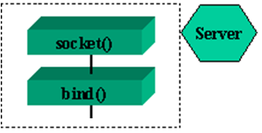
Lập trình ứng dụng – UDP - 1
Mô hình UDP
Giai đoạn 1: Server tạo Socket tại PORT
Notes:
thread

Slide 48

UDP - 2
Giai đoạn 2: Client tạo Socket

Slide 49
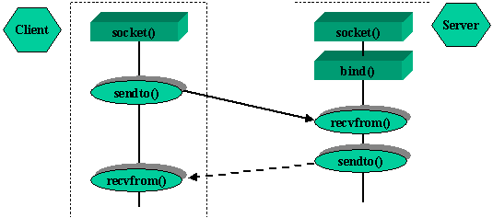
UDP - 3
Giai đoạn 3: Trao đổi thông tin giữa Client và Server
Notes:
Raw socket

Slide 50
Tài liệu tham khảo
Slide của J.F Kurose and K.W. Ross về Computer Networking: A Top Down Approach

